Slide 1

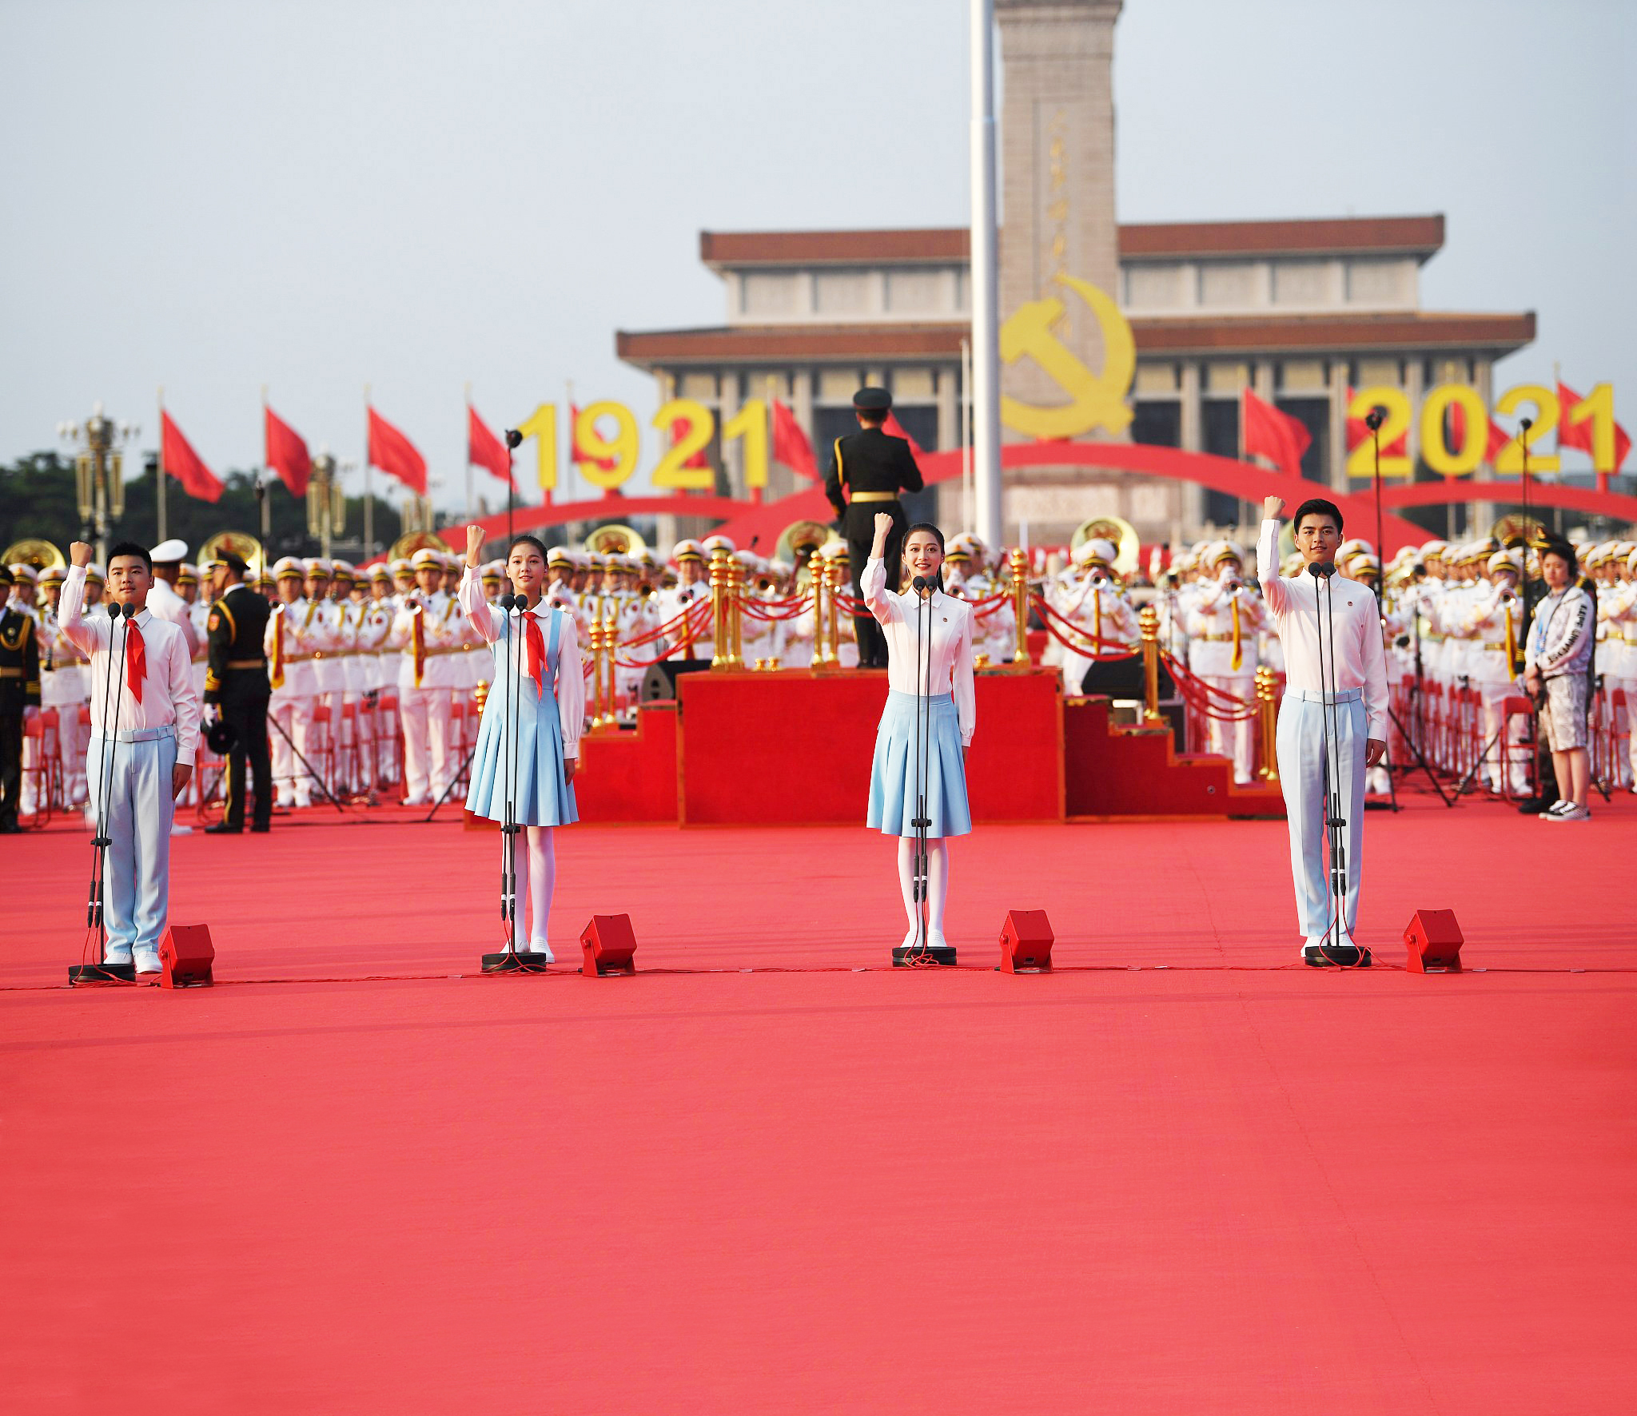
1
Unité
La mission de la jeunesse chinoise d’aujourd’hui

Slide 2
Introduction
Compréhension
目 录
Etude du texte
Focalisation sur la langue
Perspective internationale
Une histoire chinoise à raconter
Ancient Chinese Wisdom

Slide 3
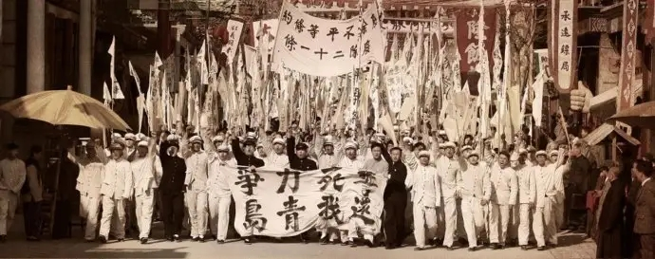

Introduction
Décrivez la photo, s’il vous plaît.

Slide 4
Le mouvement du 4 Mai
Introduction
Lisez l’introduction et trouvez la cause, les significations et l’esprit du 4 Mai.
La cause
protester contre le traitement injuste infligé à la Chine lors de la Conférence de paix de Paris
Les significations
favoriser la diffusion du marxisme en Chine
jeter les bases idéologiques de la création du Parti communiste chinois
« les Lumières chinoises »
transformation totale de la politique, de la société et de la culture chinoises
L’esprit
le patriotisme, le progrès, la démocratie et la science

Slide 5
Introduction
L’origine du texte
Le 30 avril 2019, une réunion pour commémorer le 100e anniversaire du mouvement du 4 Mai s’est tenue dans le Grand Palais du Peuple. Xi Jinping, a prononcé un discours important. Dans son discours, Xi Jinping a mis en valeur le noble patriotisme et l’esprit révolutionnaire des pionniers du 4 Mai, a fait l’éloge de l’importance historique du mouvement du 4 Mai et a clairement mis en avant les exigences importantes pour faire rayonner l’esprit du 4 Mai dans la nouvelle ère. Cet article est un extrait de ce discours.

Slide 6
Compréhension
Lisez le texte et répondez aux questions suivantes.
Qu’est-ce que les jeunes chinois doivent faire pour faire rayonner l’esprit du 4 Mai ?
Quelle est la mission de la jeunesse chinoise dans la nouvelle ère ?
Pourquoi dit-on que les jeunes chinois de la nouvelle ère se trouvent à la meilleure période du développement de la nation chinoise ?
Comment comprenez-vous « Si l’on est déterminé à devenir un sage, on le sera ; et si l’on se décide à devenir un homme vertueux, on le deviendra. » ?

Slide 7
Compréhension
Lisez le texte et répondez aux questions suivantes.
En quoi consiste le patriotisme dans la Chine contemporaine ?
Quel est l’appel de notre époque à l’adresse des jeunes chinois ?
D’après le texte, quel esprit faut-il pour faire face aux difficultés et même aux dangers ?
« Ayant perdu son temps à des riens lors de la jeunesse, un vieillard aux cheveux blancs ne peut que s’en mordre les doigts dans la mélancolie. » Qu’est-ce que cette citation nous révèle ?
Face aux tentations extérieures, que faut-il faire ?

Slide 8
Réponses possibles
Compréhension
Avoir un noble idéal ; aimer notre grande patrie ; endosser la responsabilité de notre époque ; oser travailler dur ; travailler dur pour acquérirr une capacité à toute épreuve ; cultiver leur sens moral et civique.
Lutter, sous la direction du Parti communiste chinois et avec le peuple, pour réaliser les objectifs des « deux centenaires » et le rêve du grand renouveau de la nation chinoise.
De formidables opportunités de développement sont offertes à la jeunesse et la jeunesse est appelée par l’Etat à de grandes responsabilités.
Un noble idéal et une conviction ferme constituent une force qui permet de vaincre toutes les difficultés et d’aller de l’avant. Un idéal élevé peut dynamiser les potentialités d’un jeune et lui éviter toute errance pendant sa jeunesse. Il peut mener une vie de valeur et élargir l’horizon de la vie.

Slide 9
Réponses possibles
Compréhension
Harmoniser parfaitement l’amour pour la patrie, le Parti et le socialisme.
Les jeunes ont le devoir de redresser notre nation.
L’esprit de dur labeur.
La jeunesse est l’âge d’or pour s’entraîner et perfectionner ses compétences. Les jeunes doivent être conscients de l’urgence de l’apprentissage et apprendre avec avidité et sans se lasser.
Il faut faire preuve de fermeté, respecter rigoureusement les règles de conduite établies, chercher à créer une vie meilleure grâce à un travail diligent et honnête, et se défendre d’être opportunistes et de jouer au plus malin.

Slide 10
Exercice écrit
Pour faire rayonner l’esprit du 4 Mai, il y a six propositions. Laquelle souhaitez-vous suivre ? Pourquoi ?

Slide 11
Les « deux centenaires » (P.5)
Etude du texte
Il s’agit des objectifs des « deux centenaires » fixés par le Parti communiste chinois au XVIIIe Congrès du PCC.
A l’occasion du centenaire de la fondation du PCC en 2021, parachever l’édification intégrale de la société de moyenne aisance et doubler le PIB et le revenu moyen par habitant par rapport à 2010 ;
A l’occasion du centenaire de la fondation de la République populaire de Chine en 2049, faire de la Chine un pays socialiste moderne, prospère, puissant, démocratique, harmonieux et hautement civilisé, et la placer au niveau des pays moyennement développés.

Slide 12
être à la hauteur de + N
Etude du texte
P.5 Faire rayonner l’esprit du 4 Mai et être à la hauteur de notre grande époque
être à la hauteur de qqch.
être capable d’assumer une situation
Ex. Après trois mois de formation, elle se montre tout à fait à la hauteur de la mission.
Ce séminaire a été à la hauteur de mes attentes, j’y ai beaucoup appris.

Slide 13
faire honneur à + N
Etude du texte
P.5 Il leur faut faire rayonner l’esprit du 4 Mai, considérer comme leur devoir la réalisation du grand renouveau de la nation chinoise, être à la hauteur des attentes du Parti, du peuple et de la nation, et faire honneur à notre grande époque.
faire honneur à qqn.
lui valoir de la considération
Ex. C’est un élève qui fait honneur à son maître.
Ces œuvres font honneur à ce grand sculpteur.
faire honneur à qqch.
le respecter, s’en montrer digne
Ex. Homme de bonne foi, il a toujours fait honneur à ses engagements.
Nous devons faire honneur à nos obligations.

Slide 14
croyance, conviction, confiance
Etude du texte
P.6
Les jeunes chinois de la nouvelle ère doivent être animés par la croyance dans le marxisme, par la conviction du socialisme à la chinoise et par la confiance en la réalisation du rêve du grand renouveau de la nation chinoise.

Slide 15
croyance, conviction, confiance
Etude du texte
croyance
action, fait de croire une chose vraie, vraisemblable ou possible
Ex. Il n’a jamais la croyance à tel discours, il le trouve trop idéaliste.
Les enfants ont la croyance au père Noël.
la croyance en Dieu
ce que l’on croit (surtout en matière religieuse)
Ex. Nous respectons les croyances religieuses.
conviction
certitude fondée sur des preuves évidentes
Ex. Nous allons réussir, j’en ai la conviction !
Annie joue son rôle avec beaucoup de conviction, de sérieux.
confiance
espérance ferme, assurance d’une personne qui se fie à qqn ou à qqch.
Ex. Ils ont une confiance absolue en eux-mêmes.
Ils nous témoignent leur confiance et nous devons en être dignes.

Slide 16
innovation, création
Etude du texte
P.6 Il leur faut aller parmi les masses et dans le nouveau champ d’action de la nouvelle ère pour ennoblir leur idéal et leur conviction dans leur lutte entrepreneuriale, et faire rayonner leur jeunesse dans l’innovation et la création.
innovation – innover
introduire qqch. de nouveau (dans un domaine)
Ex. innover en art
création – créer
faire, réaliser (qqch. qui n’existait pas encore)
Ex. créer une science

Slide 17
faire honte à + qqn ; prendre pied
Etude du texte
P.6 Celui qui n’aime pas sa patrie, qui la trompe et la trahit, se fait honte tant dans son pays qu’à l’étranger, et a du mal à y prendre pied.
faire honte à qqn
être pour lui un sujet de honte, de déshonneur
Ex. Sa lâcheté lui fait honte devant ses camarades.
L’échec ne vous fait pas honte, mais l’abandon le peut.
prendre pied
expression familière signifiant que l’on s’installe solidement autant physiquement que mentalement
Ex. A sa sortie de prison, son travail et son appartement lui ont permis de prendre pied.
Elle a pris pied dans ce pays étranger non sans efforts.

Slide 18
consister à/dans/en
Etude du texte
P.6 Dans la Chine contemporaine, le patriotisme consiste par sa nature à harmoniser parfaitement l’amour pour la patrie, pour le Parti et pour le socialisme
Le verbe « consister » a différents sens et différentes constructions. Il peut en effet s’employer avec les prépositions dans, en ou à, selon l’élément qui suit et le sens qu’il a.

Slide 19
consister à/dans/en
Etude du texte
Au sens de « se réduire à », « avoir comme objet, comme caractère essentiel », il se construit avec la préposition à et un ou plusieurs autres verbes à l’infinitif.
Ex. Son travail consiste à examiner les demandes de permis.
Dans le même sens, à propos d’une chose indivisible, il se construit avec la préposition dans, suivie d’un nom singulier précédé d’un article, d’un démonstratif ou d’un possessif.
Ex. L’accord consiste dans la proposition suivante…
Au sens de « être constitué ou composé de », en parlant d’une chose divisible considérée dans ses parties constitutives, il se construit avec la préposition en devant un pronom ou un nom sans article ou précédé d’un article autre qu’un article défini.
Ex. L’accord consiste en trois points…

Slide 20
se préoccuper de + N/inf.
Etude du texte
P.6 Les jeunes chinois de la nouvelle ère doivent obéir au Parti et le suivre, se préoccuper de la patrie et du peuple, s’attacher et se donner à eux, faire preuve de patriotisme par un engagement sincère et un travail diligent tout au long de leur vie, et tenir haut levé le grand drapeau du patriotisme dans leur cœur.
se préoccuper de/pour (qqn ou qqch.)
s’occuper de quelqu’un ou de quelque chose en y attachant un vif intérêt, une attention particulière = s’inquiéter de, s’intéresser à, se soucier de
Ex. J’ai eu à me préoccuper de sa menace.
Ses parents deviennent les causes de son souci et s’en préoccupent.
se préoccuper de faire qqch.
Ex. Je me suis préoccupé de préparer l’intervention au séminaire.
Les retraités se préoccupaient de protester contre la réforme.

Slide 21
à l’adresse de
Etude du texte
P.6 C’est un appel lancé par notre époque à leur adresse.
à l’adresse de loc.prép. = à l’égard de, à l’intention de
Ex. L’écrivain a rédigé cette lettre à l’adresse de toute la jeunesse chinoise.
Il a donné une leçon de déontologie à l’adresse de ses confrères.
Il me semble que ce discours a été prononcé à mon adresse, il m’a réellement encouragé.

Slide 22
mettre en valeur
Etude du texte
P.7 Cela exige que nous mettions en valeur l’esprit de dur labeur.
mettre en valeur
(figuré) faire en sorte que ses qualités ressortent
Ex. Le maquillage met son visage en valeur.
Cette phrase met tout l’article en valeur.
(figuré) utiliser qqch au mieux.
Ex. Il souhaite mettre ses idées en valeur.
Il a du talent, mais l’important, c’est qu’il sait se mettre en valeur.
mettre en + N sans article
mettre en avant
mettre en place
mettre en lumière
mettre en pratique
mettre en jeu

Slide 23
à toute épreuve
Etude du texte
P.7 Cinquièmement, les jeunes chinois de la nouvelle ère doivent travailler dur pour maîtriser une capacité à toute épreuve.
à toute épreuve
(figuré) indestructible ; impérissable ; insubmersible ; invincible, infaillible ; très résistant
Ex. Il a une intelligence rare et un courage à toute épreuve.
J’ai une idée à toute épreuve.

Slide 24
s’en mordre les doigts
Etude du texte
P.7 « Ayant perdu son temps à des riens lors de la jeunesse, un vieillard aux cheveux blancs ne peut que s’en mordre les doigts dans la mélancolie. »
青春虚度无所成，白首衔悲亦何及。
——[唐]权德舆《放歌行》
s’en modre les doigts
(figuré) avoir beaucoup de remords ou regretter énormément qqch.
Ex. Il s’en mord les doigts d’avoir raté son bac.
Si nous vivons au jour le jour, nous nous en mordrons les doigts un jour.

Slide 25
s’appliquer à + qqch./inf.
Etude du texte
P.7 Il leur faut s’appliquer à apprendre la position, la méthode et les points de vue marxistes, à maîtriser les connaissances scientifiques et culturelles ainsi que des aptitudes professionnelles, mais aussi à améliorer leur formation culturelle.
s’appliquer à qqch./inf.
faire porter son effort, son attention sur une action, sur l’exécution d’une tâche
Ex. Tout le monde s’applique à la réalisation du projet.
Il s’applique à satisfaire les exigences du professeur.

Slide 26
gagner en + qqch.
Etude du texte
P.7 Ils doivent enrichir leurs connaissances et forger leur caractère dans les études, et gagner en compétence et parfaire leurs capacités dans le travail, de manière à servir le peuple par leurs connaissances authentiques et leurs capacités réelles, et à contribuer au pays grâce à leur innovation et leur création.
gagner en + qqch.
acquérir plus de telle qualité
Ex. Il gagne en sagesse avec l’âge.
Son style gagne en force.
Après la retouche, l’ouvrage gagne en profondeur.

Slide 27
jouer à + N
Etude du texte
P.8 Face aux tentations extérieures, ils doivent faire preuve de fermeté, respecter rigoureusement les règles de conduite établies, chercher à créer une vie meilleure grâce à un travail diligent et honnête, et se défendre d’être opportunistes et de jouer au plus malin.
jouer à + N
affecter d’être, se donner l’air de
Ex. Arrête de jouer à l’imbécile, ça ne fait pas rire !
C’est un avare qui joue au généreux.
jouer au plus malin
essayer d’être rusé, s’exposer à des risques par manque de prudence, essayer de tromper, de duper qqn
Ex. Si vous continuez de jouer au plus malin, notre coopération s’arrêtera là.

Slide 28
les valeurs essentielles du socialisme (P.8)
Etude du texte
Le XVIIIe Congrès du Parti communiste chinois, tenu en 2012, a formulé la tâche de cultiver et appliquer le concept des valeurs essentielles socialistes, en prônant la prospérité, la démocratie, le civisme et l’harmonie, mais aussi la liberté, l’égalité, la justice et la légalité, ainsi que le patriotisme, le professionnalisme, l’honnêteté et la bienveillance.

Slide 29
Exercice écrit
Vous voudrez bien faire un résumé du texte en 300 mots ?

Slide 30
Focalisation sur la langue
Corrigé
l’esprit du 4 Mai
le système théorique du socialisme à la chinoise
les objectifs des « deux centenaires »
un grand Etat/pays socialiste moderne
des vertus traditionnelles de la nation chinoise
se défendre du culte de l’argent
Traduisez les termes chinois en français.
五四精神
中国特色社会主义理论体系
两个一百年”奋斗目标
社会主义现代化强国
中华民族传统美德
抵制拜金主义

Slide 31
Focalisation sur la langue
Version
Il est impératif d’inscrire la sensibilisation à la confiance dans le régime socialiste à la chinoise dans tout le processus de l’instruction publique, et d’enraciner cette confiance dans l’esprit des jeunes et adolescents. Il importe d’innover activement le système du discours, d’améliorer la capacité de communication, de faire bien connaître en Chine comme à l’étranger les systèmes chinois, et d’accroître sans cesse la force de persuasion et l’attractivité de notre régime étatique et de notre système de gouvernance.
Corrigé
要把制度自信教育贯穿国民教育全过程，把制度自信的种子播撒进青少年心灵。要积极创新话语体系、提升传播能力，面向海内外讲好中国制度的故事，不断增强我国国家制度和国家治理体系的说服力和感召力。

Slide 32
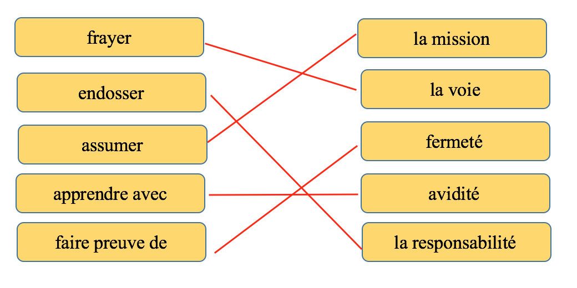
Corrigé
Focalisation sur la langue
Associez les verbes à leur complément, puis complétez les phrases avec ces mots-là en faisant attention à la conjugaison. (P.13)

Slide 33
Focalisation sur la langue
Un tel projet permet de frayer la voie au développement de l’industrie des technologies avancées.
Ma mère apprenait avec avidité, inscrivant des syllabes et des mots sur ses paumes et, tout en préparant un de ses fameux ragoûts, elle consultait ses mains, disait à toute vitesse : oui, il faut que j’ajoute maintenant du sel, S.E.L., sel. Le sel.
L’Ecole publique doit assumer la mission d’instruire les jeunes citoyens.
Ils sont ainsi habilités à décider de leur propre existence et à endosser la responsabilité de leurs décisions.
Il est impératif que nous fassions preuve de fermeté dans la défense de la sécurité alimentaire.

Slide 34
Focalisation sur la langue
Complétez les phrases suivantes avec une préposition qui convient.
Je propose que chacun d’entre nous s’applique à faire ce qu’il ou elle est en mesure de faire.
Certains de ces pays se distinguent plus que d’autres, notamment sur le plan de la croissance économique.
Par / De par leur nature même, des analyses de ce genre sont soumises à des risques opérationnels.
Le directeur a exprimé le besoin de faire honneur aux les personnes qui avaient contribué à la réalisation du projet.
Il s’est exprimé de manière à convaincre les juges.
Il est nécessaire de soulever quelques interrogations légitimes à l’égard de ces événements.

Slide 35
Soigner sa langue
Focalisation sur la langue
La dénotation est la signification première et objective d’un terme.
La connotation est une appréciation subjective que porte un mot.
le sens du mot est mélioratif si cette appréciation est positive.
le sens du mot est péjoratif si cette appréciation est négative.
Il peut s’agir de noms, de verbes, d’adjectifs ou d’adverbes.
Des mots mélioratifs traduisent une opinion valorisante : beau, gracieux, élégance...
Des mots péjoratifs traduisent une opinion dévalorisante : laid, ennui, désordre...

Slide 36
opportunité, opportuniste
Focalisation sur la langue
opportunité
qualité de ce qui est opportun, de ce qui vient à propos
Ex. discuter de l’opportunité d’une démarche
occasion favorable
Ex. Saisir une opportunité quand elle se présente.
opportuniste
qui agit avec opportunisme (attitude consistant à régler sa conduite selon les circonstances du moment, que l’on cherche à utiliser toujours au mieux de ses intérêts)
Ex. Les spéculateurs qui ne surveillent que leur ratio de « rendement-risque » suivent une logique opportuniste.
Chaque défi doit être considéré comme une possibilité de consolidation et une opportunité de gain.

Slide 37
tendance, tendancieux
Focalisation sur la langue
tendance
orientation, direction de l’évolution de qqch.
tendancieux
qui n’est pas objectif, qui manifeste une tendance idéologique, des idées qui déforment
Ex. article tendancieux, un critique tendancieux
Le rapport dont nous débattons est trompeur, tendancieux et illusoire.
Cette tendance devrait se poursuivre et prendre de l’ampleur au cours des
années à venir.

Slide 38
idéal, idéaliste
Focalisation sur la langue
idéal
parfait en son genre
idéaliste
propre à l’idéalisme, attaché à l’idéalisme (opposé à réaliste)
Ex. Dressons la tente ici, voilà un endroit idéal pour faire du camping.
Inévitablement, il vous faudra trouver un compromis entre une approche
idéaliste et une approche pragmatique.

Slide 39
simple, simpliste
Focalisation sur la langue
simple
qui est facile à comprendre, à suivre, à exécuter, à appliquer, par opposition à compliqué
simpliste
qui simplifie outre mesure
Ex. Il me semble qu’il faudrait peut-être éviter la conclusion simpliste et catégorique qui se fonde uniquement sur les données historiques.
C’est un problème beaucoup plus simple pour ceux qui ont à y faire face quotidiennement.

Slide 40
individuel, individualiste
Focalisation sur la langue
individuel
qui concerne l’individu, est propre à un individu
individualiste
qui montre de l’individualisme (théorie ou tendance qui privilégie la valeur et les droits de l’individu par rapport à ceux de la société) dans sa vie, dans sa conduite
Ex. Vous pouvez vous inscrire gratuitement comme utilisateur individuel.
Il est important que nous sortions de la vision individualiste pour comprendre que nous faisons partie d’un ensemble.

Slide 41
Corrigé
Focalisation sur la langue
Complétez le tableau avec les phrases données. (P.15)
 | Connotation péjorative | Connotation neutre | Connotation méliorative
Verbe | Il détala. | Il courut. | Il s’élança.
Nom | Un type se présenta. | Un homme se présenta. | Un gentilhomme se présenta.
Adjectif | Il avait le teint blafard. | Il avait le teint pâle. | Il avait le teint diaphane.

Slide 42
Rhétorique : la syllepse
Focalisation sur la langue
Lisez les phrases suivantes et dites ce que signifient les mots soulignés.
Sais-tu pourquoi les sauvages sont tout nus ? Parce que Christophe Colomb les a découverts.
Galathée est pour Corydon plus douce que le miel du Mont Hybla. (Virgile)
可是匪徒们走上这十几里的大山背，他没想到包马蹄的破麻袋片全被踏烂掉在路上，露出了他们的马脚。（曲波）
夜正长，路也正长，我不如忘却，不说的好罢。（鲁迅）
Corrigé
Cette phrase joue sur la polysémie du mot « découvrir » : ôter le vêtement et se trouver confronté pour la première fois.
Le mot « douce » signifie à la fois « sucrée » et « tendre ».
“露出马脚”既指露出马蹄，也指暴露行踪、露出破绽。
“夜”指夜晚，更指当时黑暗的社会；“路”既是道路，更是革命征程。

Slide 43
Perspective internationale
Lisez le texte Le mouvement du 4 Mai 1919. Dites les phrases suivantes sont vraies ou fausses et justifiez votre réponse.
La Chine a participé à la Première Guerre Mondiale. (V)
Les Etats-Unis ont respecté la politique de la Porte ouverte à l’égard de la Chine. (F)
Les Chinois étaient indignés parce que les Allemands ont occupé Qingdao. (F)
On soupçonnait que le Japon ait suborné le gouvernement Duan Qirui sous forme d’un prêt en 1918. (V)

Slide 44
Perspective internationale
Lisez le texte « Le mouvement du 4 Mai 1919 ». Dites les phrases suivantes sont vraies ou fausse et et justifiez votre réponse.
Les marchards étaient les premiers participants du mouvement 4 Mai, l’économie du pays a été ainsi paralysée. (F)
Les étudiants sont favorables aux traditions. (F)
Le gouvernement a fini par refuser de signer le Traité de Versaille. (V)
Chen Duxiu et Li Dazhao ont pris une position de plus en plus gauche après la fondation du PCC. (F)

Slide 45
Racontez
l’histoire chinoise
Travaillez en groupes pour accomplir la tâche suivante.
Racontez l’histoire du 4 Mai 1919.
Expliquez les mérites des précurseurs Chen Duxiu, Li Dazhao ou d’autres à l’appui, comment le mouvement du 4 Mai contribue à la diffusion du marxisme en Chine et à la fondation du PCC en 1921.
Discutez pourquoi on appelle le 4 Mai « les Lumières chinoises » en faisant quelques recherches sur « les Lumières » en Occident au 18e siècle.

Slide 46

Merci !

